Slide 1





QUẢN LÝ THÔNG TIN ĐẶT PHÒNG KHÁCH SẠN
Luminous Horizon Hotel
Nhóm: 8
Giảng Viên Hướng Dẫn: Th.S Đặng Quốc Phong
Lớp: 221402
by Nguyễn Ngọc Triều Vỹ
by Phạm Thanh Phong
by Lục Quang Huy
by Lê Vĩnh Thái

Slide 2



LỜI MỞ ĐẦU
Xã hội ngày càng phát triển, và Dịch vụ là một trong những lĩnh vực có tốc độ tăng trưởng chóng mặt trong những năm gần đây ở Việt Nam nói riêng và thế giới nói chung. Cùng với nó là hàng trăm, hàng nghìn các nhà hàng, khách sạn, các công ty, tập đoàn du lịch được xây dựng và thành lập, đồng thời nhu cầu của con người cũng tăng lên. Công tác quản lý trong các khách sạn ngày càng trở nên phát triển và đổi mới hơn để thích ứng với nhu cầu phát triển của ngành dịch vụ.

Slide 3


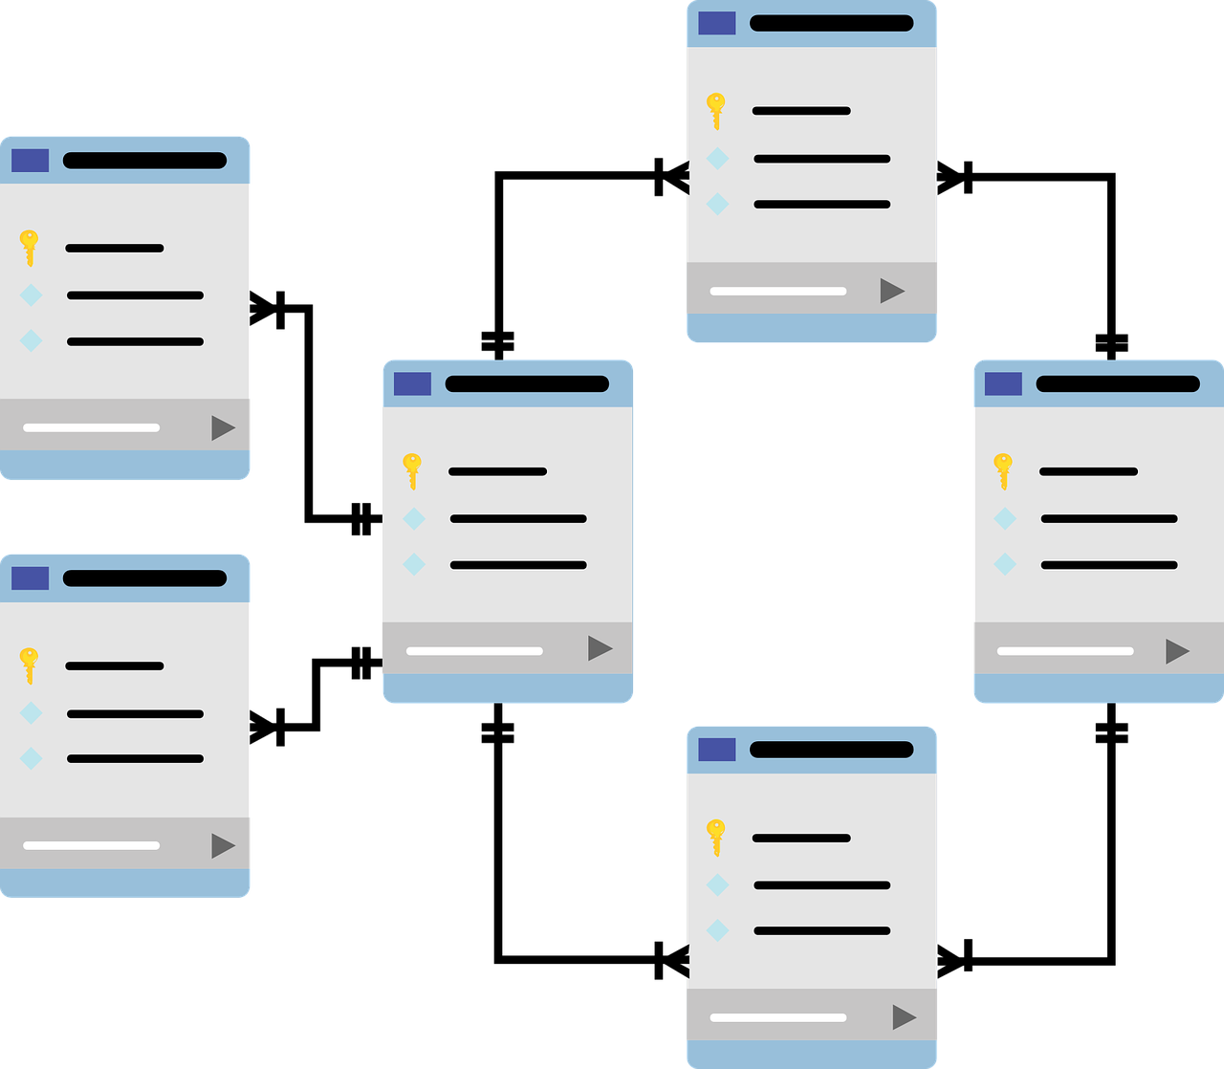



Xây Dựng Cơ Sở Dữ Liệu
Thiết Kế Bảng
Nhóm đã thiết kế các bảng như KhachHang, Phong, DatPhong, ThuePhong, DichVu, HoaDon, ThanhTienDichVu, DANGNHAP và NhanVien để lưu trữ các thông tin cần thiết cho hệ thống quản lý đặt phòng khách sạn.
Cài Đặt CSDL
Nhóm đã tạo cơ sở dữ liệu QLTTDatPhongKS và thực hiện các câu lệnh SQL để tạo các bảng, thêm dữ liệu mẫu, và định nghĩa các ràng buộc, khóa chính, khóa ngoại.
Thực Hiện Truy Vấn
Nhóm đã viết các truy vấn SQL để lấy dữ liệu, thêm, sửa, xóa dữ liệu trong các bảng, đảm bảo tính toàn vẹn và tính bảo mật của dữ liệu.

Slide 4

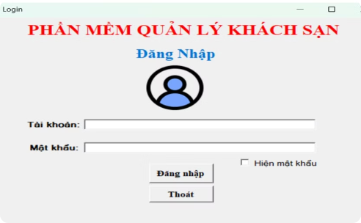
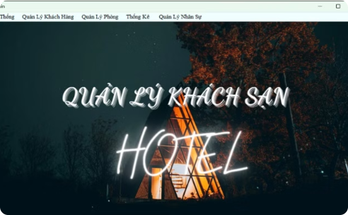
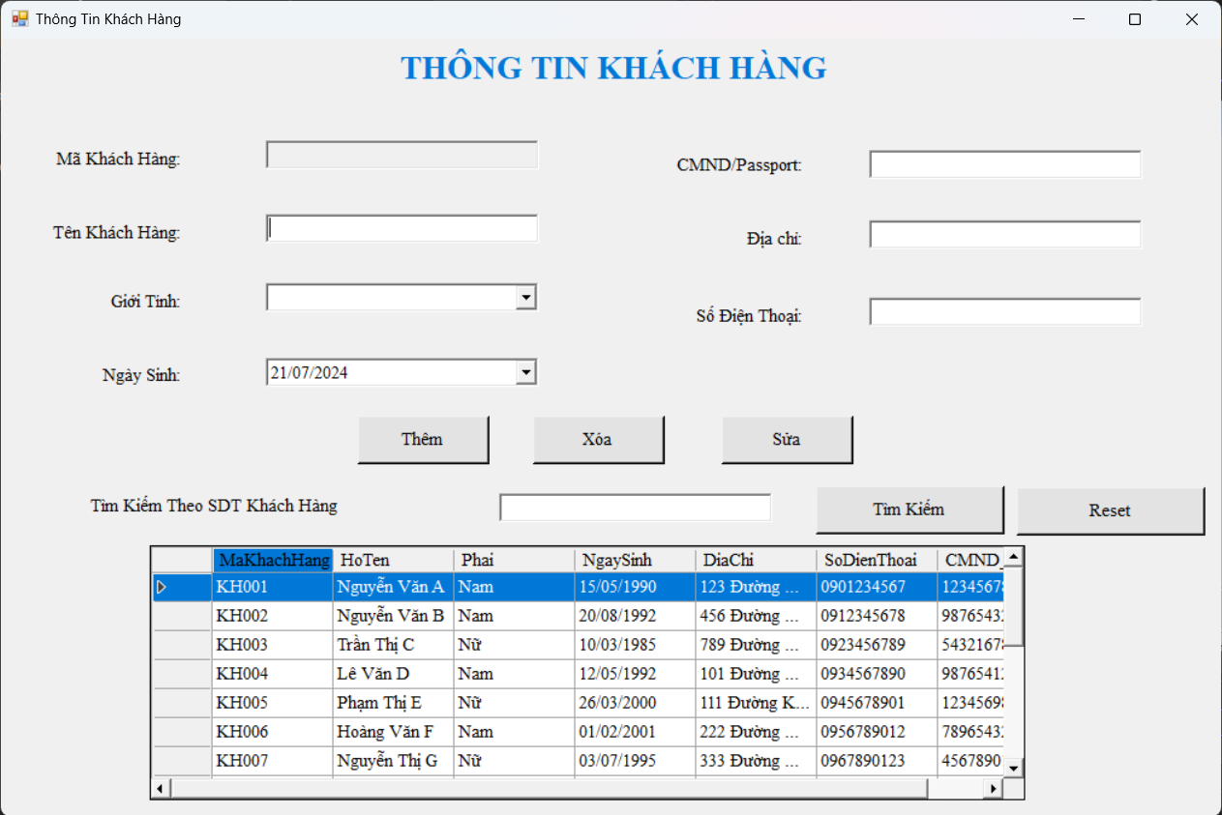
Giao Diện Ứng Dụng
Đăng Nhập
Trang Chủ
Quản Lý Thông Tin Khách Hàng
Giao diện đăng nhập cho phép nhân viên đăng nhập vào hệ thống quản lý thông tin đặt phòng khách sạn, với các quyền hạn khác nhau tùy theo vai trò của từng nhân viên.
Giao diện trang chủ cung cấp các chức năng chính như quản lý thông tin khách hàng, đặt phòng, thuê phòng, thanh toán, quản lý hóa đơn, thống kê doanh thu, và quản lý nhân viên.
Giao diện quản lý thông tin khách hàng cho phép thêm, sửa, xóa, và tìm kiếm thông tin khách hàng, cũng như chuyển sang chức năng thuê phòng.

Slide 5






Các Chức Năng Chính
Quản Lý Khách Hàng
Đặt Phòng
Hệ thống cho phép quản lý thông tin khách hàng, bao gồm thêm, sửa, xóa, và tìm kiếm thông tin khách hàng.
Khách hàng có thể đặt phòng trực tuyến, với các thông tin như ngày đến, ngày đi, và thông tin liên hệ.
Thuê Phòng
Thanh Toán
Nhân viên lễ tân có thể thực hiện việc thuê phòng cho khách hàng, bao gồm cập nhật trạng thái phòng và thông tin khách hàng.
Khách hàng có thể thanh toán tiền phòng và các dịch vụ khác, hệ thống sẽ tự động tính toán tổng số tiền và in hóa đơn.

Slide 6





Quản Lý Nội Bộ
Quản Lý Phòng
Quản Lý Dịch Vụ
Quản Lý Nhân Viên
Nhân viên quản lý có thể xem và chỉnh sửa thông tin các phòng khách sạn, bao gồm loại phòng, giá cả, và trạng thái.
Nhân viên quản lý có thể thêm, sửa, và xóa các dịch vụ khách sạn cung cấp, cũng như quản lý chi phí của các dịch vụ này.
Quản trị viên có thể quản lý thông tin nhân viên, bao gồm thêm, sửa, xóa nhân viên, và phân quyền truy cập cho từng vai trò.

Slide 7



DEMO Ứng Dụng

Slide 8
KẾT LUẬN

Slide 9


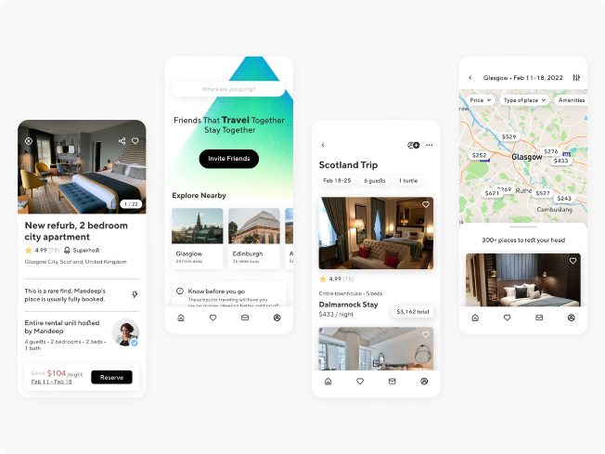
Kết Quả và Hướng Phát Triển
1
Kết Quả Đạt Được
Hệ thống đã hoàn thành các chức năng cơ bản của một phần mềm quản lý đặt phòng khách sạn, bao gồm quản lý thông tin khách hàng, đặt phòng, thuê phòng, thanh toán, và quản lý thông tin khách sạn.
2
Hạn Chế
Hệ thống mới chỉ hỗ trợ tiếng Việt, chưa có nhiều tính năng nâng cao như nhắn tin, thông báo, chương trình khuyến mãi, và tích hợp với các thiết bị di động.
3
Hướng Phát Triển
Trong tương lai, hệ thống có thể được mở rộng với các tính năng như hỗ trợ đa ngôn ngữ, tích hợp trí tuệ nhân tạo để gợi ý và tối ưu hóa, và phát triển ứng dụng di động.

Slide 10
THANKS FOR
WATCHING

